Slide 1

Processer – service design
- Service Catalogue Management
- Service Level Management
- Supplier Management
- Availability Management
- Capacity Management
- IT Service Continuity Management
- Information Security Management
- Design Coordination

Slide 2
Service Catalogue Management
Servicekatalog: En oversigt over de servicepakker, man tilbyder. Den skal være tilgængelig for brugerne og relevante interessenter (stakeholders).
Processen har til opgave at håndtere informationen i servicekataloget. Dvs. holde informationen ajour og brugbar.

Slide 3
Formål og mål – Service catalogue management
Formål:
- Udbyde og vedligeholde en enkeltstående kilde til information vedr. alle serviceydelser, som enten allerede er operationelle eller planlægges at blive det.
- Sikre, at informationen er tilgængelig for alle, som er autoriserede til at tilgå denne.
Mål:
- Håndtere informationen i servicekataloget.
- Sikre korrekt information.
- Sørge for, at kataloget er tilgængeligt for autoriserede brugere på en måde, som gør det muligt for dem at anvende informationen på effektiv og efficient vis.

Slide 4
Omfang – service catalogue management
Omfang:
- Bidrage til definering af serviceydelser og servicepakker.
- Udarbejde og vedligeholde beskrivelser af serviceydelser og servicepakker.
- Udarbejde og opdatere servicekataloget.
- Håndtere relationerne mellem:
Servicekataloget og den overordnede serviceportefølje.
Serviceydelser og supporting services i servicekataloget og configuration management system (CMS).
Komponenter og configuration items i servicekataloget og configuration management system (CMS).

Slide 5
Service level management
Service Level Management handler om at definere services og de dertil stillede krav, dokumentere dem i en skriftlig aftale, og sikre overholdelsen heraf. Hvis nødvendigt, også forbedringen (foregår dog i CSI).
- Service Level Requirements (SLRs)
- Service Level Agreement (SLA)
- Operational Level Agreements (OLAs)
- Underpinning Contracts

Slide 6
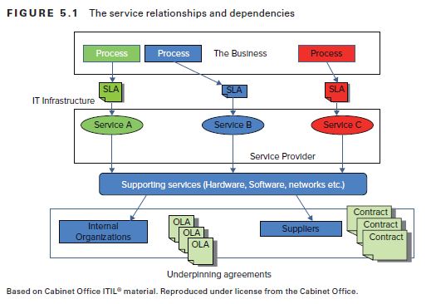

Slide 7
Strukturering af en SLA
SLA
Servicebaseret SLA
Kundebaseret SLA
SLA med flere niveauer (multilevel)
Servicebaseret SLA
Kunde-/afdelingsbaseret SLA
Virksomhedsbaseret SLA
Notes:
Service: Til alle, som benytter servicen
Customer: Til afdelingen. Indeholdende alle de services, som de benytter sig af.
Multilevel: Indeholder Service, Customer og Corporate (services for hele organisationen)

Slide 8

Supplier Management
Denne proces er ansvarlig for håndtering af de eksterne leverandører (type 3).
Det er deres job at sikre den rette leverandør og den rigtige kontrakt.

Slide 9
Availability Management
Meningen med Availability Management er at opretholde den aftale, der er i forhold til den tilgængelighed, der forventes af én eller flere services.
Det indebærer design, implementering, målinger, håndtering og forbedring af de komponenter, som har en indflydelse på servicetilgængelighed.
- Availability (Er servicen tilgængelig, når man skal bruge den?)
- Reliability (Hvor længe kan servicen udføre dens job uden afbrydelse?)
- Maintainability (Hvor lang tid tager det at gendanne servicen efter en fejl?)
- Serviceability (En type 3 leverandørs evne til at opretholde ovenstående)

Slide 10
Capacity Management
Capacity Management sørger for, at kapacitetsniveau stemmer overens med forretningskravene på en kosteffektiv og hurtig måde.
De planlægger ud i fremtiden, så servicen ikke får kapacitetsproblemer.
Det er vigtigt at se på både forretningens og teknologiens udvikling.
Udformer en kapacitetsplan indeholdende:
- Nuværende og historisk brug af servicen og dens komponenter
- Evt. problemer eller forbedringsaktiviteter
- Scenarier i relation til forretningsefterspørgsel
- Evt. investeringskrav for at opretholde det rette kapacitetsniveau

Slide 11
Information Security Management (ISM)
Det er deres ansvar, at sikkerhed bliver en del af servicens design.
IT-sikkerheden skal stemme overens med forretningens sikkerhedspolitik.
De står for udformningen af en Information Security Policy.
Den kan eksempelvis indeholde regler vedrørende:
- Passwordfornyelse
- Anti-virus
- Bortskaffelse af aktiver

